Slide 1



Slide 2



PSV (PRESSURE SAFETY VALVE)’LERİN EKİPMAN BÜTÜNLÜĞÜ VE
PROSES EMNİYETİNDEKİ ÖNEMİ
İlker TAŞTEKİN
03.05.2023

Slide 3



İçerik
PROSES EMNİYETİ NEDİR ?
KORUYUCU BASAMAKLAR
PSV (BASINÇ EMNİYET VANASI) NEDİR?
PSV ÇALIŞMA PRENSİBİ
PSV TİPLERİ
KOD GEREKLİLİKLERİ
TESİSLERDEKİ PSVLERDE DİKKAT EDİLMESİ GEREKEN HUSUSLAR
YAŞANMIŞ OLAY

Slide 4
Dünden bugüne SOCAR Türkiye
Türkiye’nin en büyük
dış yatırımcısı
17,7 Milyar $
Toplam yatırım planı
19,5 Milyar $
Türkiye’nin cari açığının kapanmasına katkı
2 Milyar $
Doğrudan ve dolaylı
istihdam sağladığı kişi sayısı
10.000+ kişi

Slide 5















SOCAR Türkiye Operasyonlarının Yapısı
Petrokimya, rafinaj ve doğal gaz operasyonlarının genel merkezi
Gayrimenkul inşaat ve müşavirlik
Yıllık brüt 3,6 milyon ton üretim kapasitesiyle Türkiye’nin ilk ve tek entegre petrokimya üreticisi
Elektronik haberleşme amaçlı 1850 km’lik fiber optik hat yatirimi
Yıllık 10,5 milyon ton ham petrol işleme hacmiyle motorin ve naftanın yanı sıra jet yakıtı, lpg, reformat üreticisi
1.1 milyonu aşkın aboneye doğal gaz hizmeti
Toplam 16 milyar metreküp taşıma kapasitesiyle Güney Gaz Koridoru’nun en büyük halkası
590 bini aşkın aboneye doğal gaz hizmeti
Toptan ve perakende akaryakıt, hava ve deniz taşıtı yakıtları satışı
Doğal gaz ile elektrik, ticaret ve satış faaliyetleri
575 bin metreküp depolama kapasitesiyle Ege Bölgesi’nin en büyük depolama terminali
Enerji sektörü servis sağlayıcısı
51 megavat kapasiteli rüzgar enerjisi santrali
Telekominakasyon hizmet tedarikçisi
1,5 milyon TEU kapasite ile Ege Bölgesi’nin en büyük konteyner terminali
1.200 metrekarelik kurulu alanda; reoloji, katalizör, polimer karakterizasyon, çevre ve biyoteknoloji, kimyasal analiz ve kromatografi alanlarında hizmet veren 6 laboratuvar

Slide 6
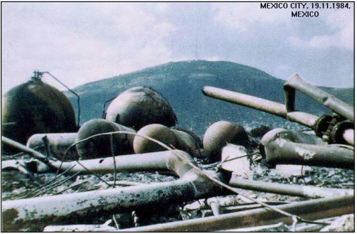
PROSES EMNİYETİ NEDİR ?
Proses emniyeti, endüstriyel tesislerdeki proseslerin ve ekipmanların güvenli bir şekilde işletilmesini sağlamak için tasarlanmış bir disiplindir. Proses emniyeti, tesislerdeki çalışanların, çevrenin ve toplumun güvenliğini korumayı amaçlar. Bu nedenle, proses emniyeti, tesislerin sürdürülebilirliği için hayati öneme sahiptir.
Notes:
Proses emniyeti, endüstriyel tesislerdeki proseslerin ve ekipmanların güvenli bir şekilde işletilmesini sağlamak için tasarlanmış bir disiplindir. Proses emniyeti, tesislerdeki çalışanların, çevrenin ve toplumun güvenliğini korumayı amaçlar. Bu nedenle, proses emniyeti, tesislerin sürdürülebilirliği için hayati öneme sahiptir.
Günümüzde, endüstriyel tesislerin karmaşık ve tehlikeli doğası nedeniyle, proses emniyeti, tesislerin işletmelerinin ayrılmaz bir parçası haline gelmiştir. Proses emniyeti, tesislerdeki işletme risklerini azaltmak, güvenli çalışma koşullarını sağlamak, kazaları önlemek ve tesislerin işletme sürekliliğini sağlamak için birçok önlemi içermektedir

Slide 7
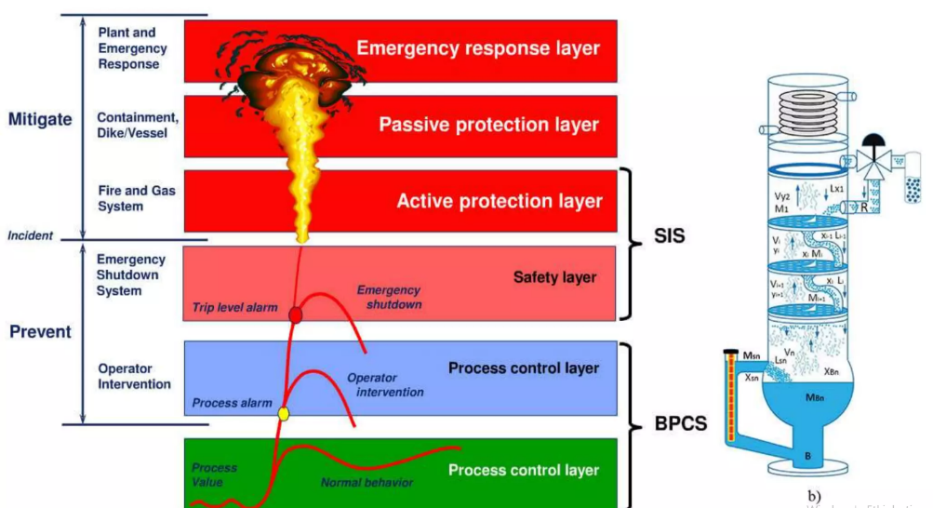
KORUYUCU BASAMAKLAR

Slide 8
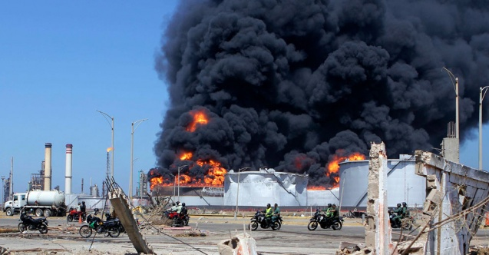
YÜKSEK BASINÇ ETKİSİ
Ekipman veya tesisin günlük çalışmasında, izin verilen maksimum çalışma basıncı, bazı olaylar nedeniyle güvenli seviyelerin üzerine çıkabilir.
API Standardı 521 & ISO 23251 Böl. 4, göre aşırı basınca neden olan en yaygın olaylar şu şekilde sıralanabilir:
• Operatör hatası
• Tıkalı deşarj ( Drain veya vent )
• Dış yangına maruz kalma, genellikle “Yangın Vakası” olarak
• Termal Genleşme
• Kimyasal reaksiyon
• Heat Exchanger (ısı eşanjörü ) borusunun yırtılması
• Soğutma sistemi arızası
Potansiyel savunma basamakları şunlardır:
Doğası gereği güvenli tasarım,
Pasif kontrol
Aktif kontrol
Doğal güvenli tasarım her tehlikeyi ortadan kaldıramadığından ve pasif tasarım aşırı derecede pahalı olduğundan, basınç güvenlik cihazları yaygın olarak kullanılmaktadır.

Slide 9
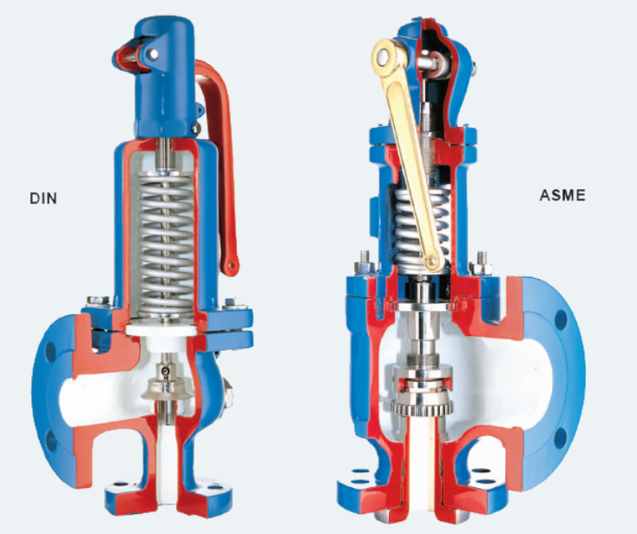
PSV (BASINÇ EMNİYET VANASI) NEDİR?
Basınç emniyet valfleri (PSV), basınçlı sistemlerde oluşabilecek aşırı basıncın önlenmesi veya tahliye edilmesi amacıyla geliştirilmiş donanımlardır.
PSV, aşırı basınç veya vakum oluştuğunda, belirlenmiş bir set noktasında açılarak sistemin basıncını düşürür ve sistemi korur.
PSV'lerin kullanımı, endüstriyel süreçlerin gelişmesi ile ortaya çıkmıştır. Sanayide kullanılan basınçlı ekipmanlar ve sistemlerin güvenliği için, aşırı basınç veya vakum oluştuğunda sistemleri koruyacak bir cihaza ihtiyaç vardı. Bu nedenle, ilk emniyet valfleri 19. yüzyılın sonlarında, buhar kazanlarının patlamalarını önlemek için kullanılmaya başlandı.

Slide 10
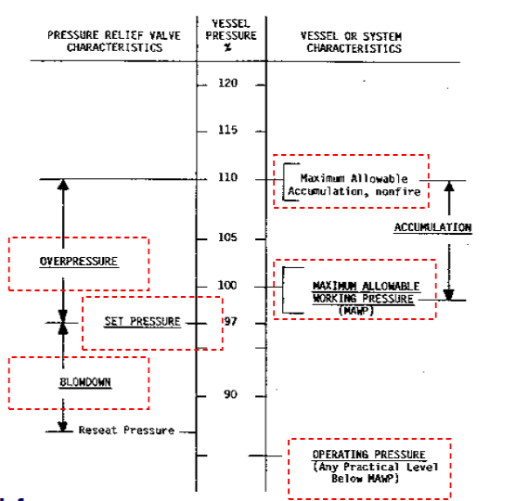
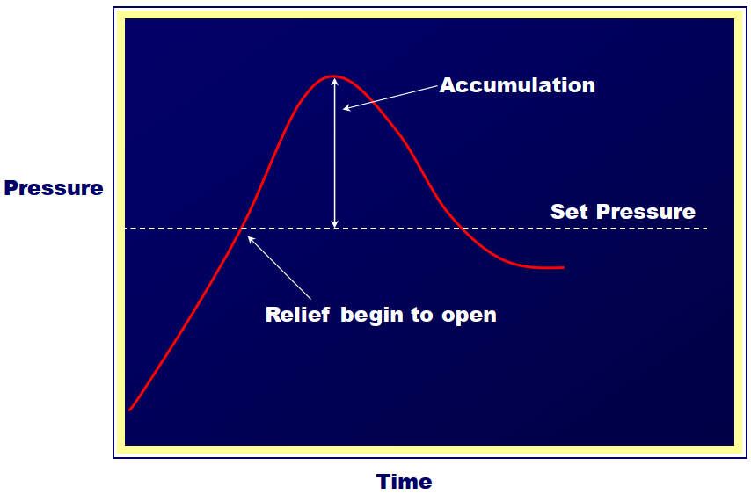
TESİSLERDEKİ BASINÇ TERMİNOLOJİSİ

Slide 11
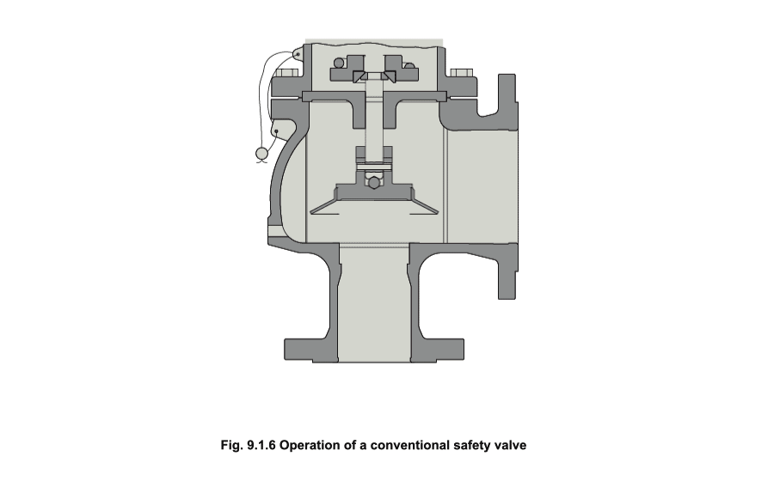
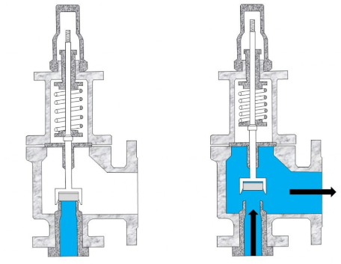
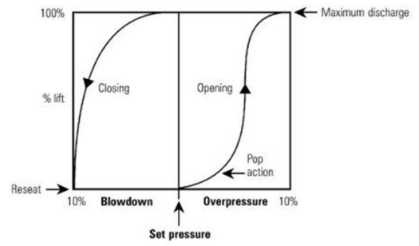
PSV ÇALIŞMA PRENSİBİ

Slide 12
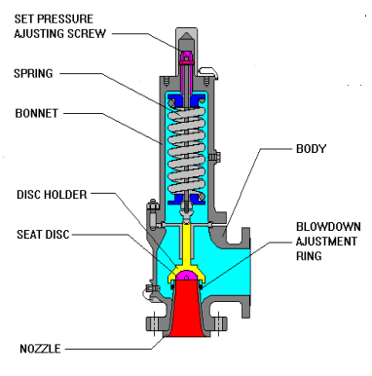
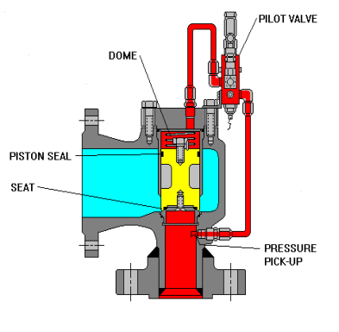
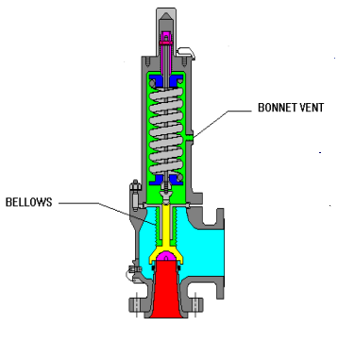
PSV TİPLERİ
Types of Safety Types
Convantionel Valves
Balanced Bellow Valves
Pilot Operated Valves

Slide 13
STANDARTLAR VE KODLAR
API STD 520, Sizing Selection and Installation of Pressure relieving Devices in Refineries, Part II-Installation
API STD 521/ ISO 23251, Guide for Pressure-relieving and Depressuring Systems
API STD 526, Flanged Steel Pressure Relief Valves
ASME Boiler and Pressure Vessel Code, Section VIII-Pressure Vessels, Division 1
ASME B31.3 / Petroleum Refinery Piping
ASME B16.5 / Flanges & Flanged Fittings

Slide 14
KOD GEREKLİLİKLERİ
Aşırı basınca maruz kalan tüm basınçlı kaplar, bir basınç tahliye cihazı ile korunacaktır.
Birden fazla basınçlı kap tek bir tahliye cihazı tarafından korunabilir.
MAWP'de veya altında en az bir basınç tahliye cihazı ayarlanmalıdır.
Termal genleşmeye maruz kalan sıvı dolu basınçlı kaplar veya hatlar bir termal tahliye cihazı ile korunmalıdır.

Slide 15
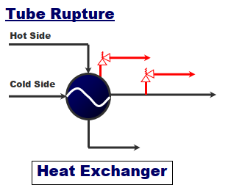
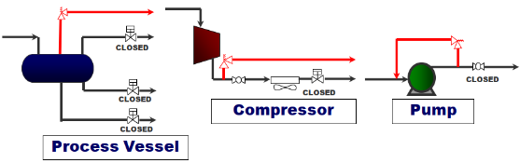
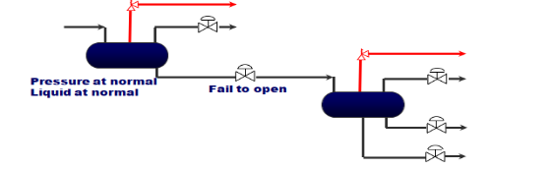
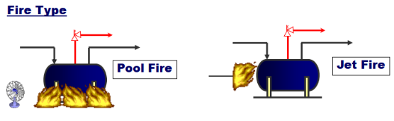
SENARYOLAR
Isı Eşanjörü Borusunun Yırtılması
Tıkalı Deşarj
Yangın
Operatör Hatası

Slide 16

TESİSLERDEKİ PSVLERDE DİKKAT EDİLMESİ GEREKEN HUSUSLAR
PSV'lerin tesisler için önemi büyük olduğu için, bu valfler hakkında dikkat edilmesi gereken birkaç önemli nokta vardır.
Doğru PSV Seçimi
PSV Montajı
Periyodik Kontroller
PSV Testleri
Düzenli Kayıt Tutma
Notes:
Doğru PSV Seçimi: PSV seçimi, sistem basıncı, sıcaklığı, medyanın özellikleri ve diğer faktörlere bağlı olarak yapılmalıdır. Yanlış bir PSV seçimi, sistem performansını etkileyebilir ve güvenlik riskleri oluşturabilir.
PSV Montajı: PSV'nin doğru şekilde monte edilmesi, valfin doğru çalışmasını sağlamak için çok önemlidir. Montaj, üretici tarafından önerilen prosedürlere uygun olarak yapılmalıdır.
Periyodik Kontroller: PSV'lerin düzenli olarak kontrol edilmesi ve bakımı yapılması, valflerin doğru şekilde çalışmasını ve güvenlik seviyesinin korunmasını sağlar. Bu kontroller, üretici tarafından önerilen periyotlara göre yapılmalıdır.
PSV Testleri: PSV'lerin, belirli aralıklarla test edilmesi, valflerin doğru çalıştığından emin olmak için önemlidir. Bu testler, valf set noktasında doğru şekilde açılıp kapanıp kapanmadığını kontrol etmek için yapılmalıdır.
Belirli Bir Set Noktasının Belirlenmesi: PSV'lerin belirli bir set noktasına ayarlanması, sistemin güvenli bir şekilde çalışmasını sağlar. Bu nokta, sistemin tasarım basıncına göre belirlenir ve valf seçimi ve montajında dikkate alınır.
Düzenli Kayıt Tutma: PSV'lerin periyodik kontrolleri ve testleri gibi tüm bakım işlemleri kaydedilmelidir. Bu kayıtlar, valflerin doğru şekilde çalıştığından ve güvenlik seviyesinin korunduğundan emin olmak için önemlidir.
Bu faktörler, PSV'lerin doğru şekilde çalışmasını ve tesislerin güvenliğini sağlamak için dikkate alınması gereken önemli noktalardır.

Slide 17
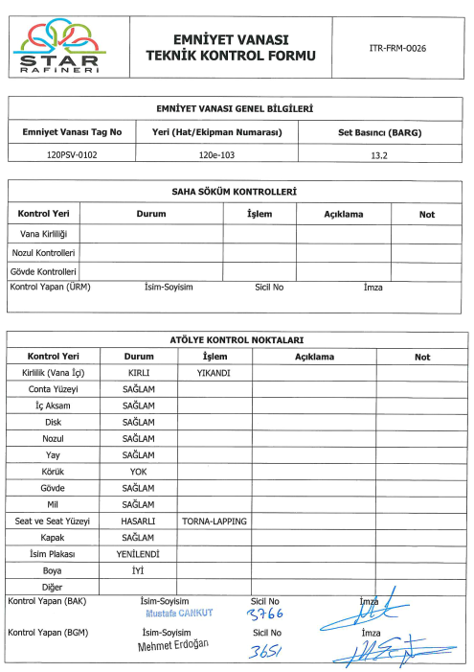
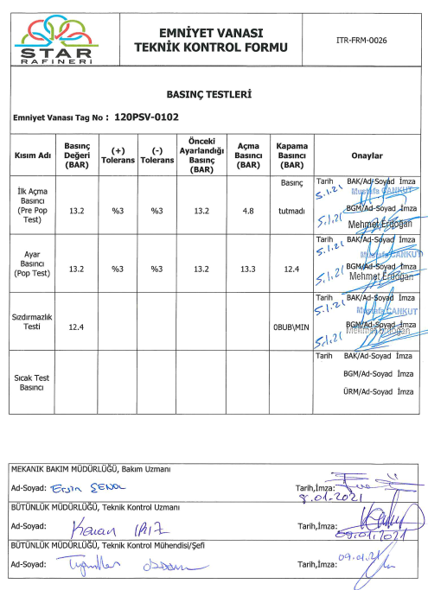
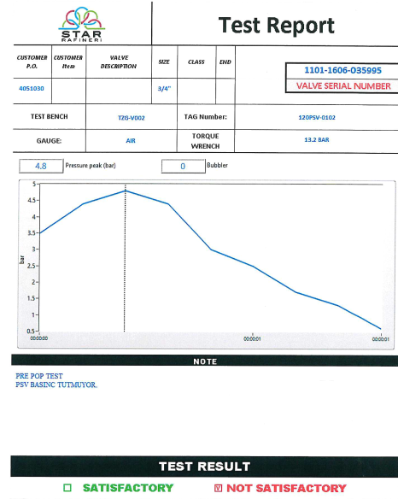
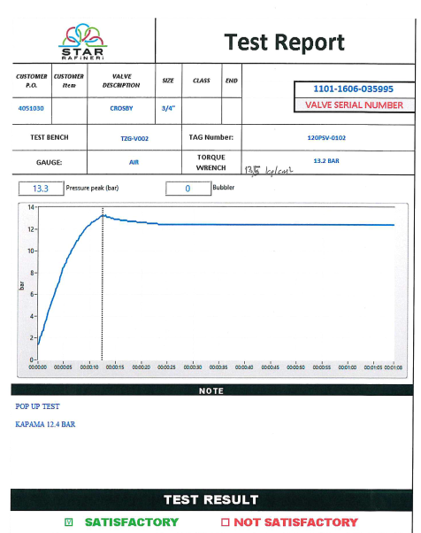
TESİSLERDEKİ PSVLERDE DİKKAT EDİLMESİ GEREKEN HUSUSLAR
Notes:
Doğru PSV Seçimi: PSV seçimi, sistem basıncı, sıcaklığı, medyanın özellikleri ve diğer faktörlere bağlı olarak yapılmalıdır. Yanlış bir PSV seçimi, sistem performansını etkileyebilir ve güvenlik riskleri oluşturabilir.
PSV Montajı: PSV'nin doğru şekilde monte edilmesi, valfin doğru çalışmasını sağlamak için çok önemlidir. Montaj, üretici tarafından önerilen prosedürlere uygun olarak yapılmalıdır.
Periyodik Kontroller: PSV'lerin düzenli olarak kontrol edilmesi ve bakımı yapılması, valflerin doğru şekilde çalışmasını ve güvenlik seviyesinin korunmasını sağlar. Bu kontroller, üretici tarafından önerilen periyotlara göre yapılmalıdır.
PSV Testleri: PSV'lerin, belirli aralıklarla test edilmesi, valflerin doğru çalıştığından emin olmak için önemlidir. Bu testler, valf set noktasında doğru şekilde açılıp kapanıp kapanmadığını kontrol etmek için yapılmalıdır.
Belirli Bir Set Noktasının Belirlenmesi: PSV'lerin belirli bir set noktasına ayarlanması, sistemin güvenli bir şekilde çalışmasını sağlar. Bu nokta, sistemin tasarım basıncına göre belirlenir ve valf seçimi ve montajında dikkate alınır.
Düzenli Kayıt Tutma: PSV'lerin periyodik kontrolleri ve testleri gibi tüm bakım işlemleri kaydedilmelidir. Bu kayıtlar, valflerin doğru şekilde çalıştığından ve güvenlik seviyesinin korunduğundan emin olmak için önemlidir.
Bu faktörler, PSV'lerin doğru şekilde çalışmasını ve tesislerin güvenliğini sağlamak için dikkate alınması gereken önemli noktalardır.

Slide 18
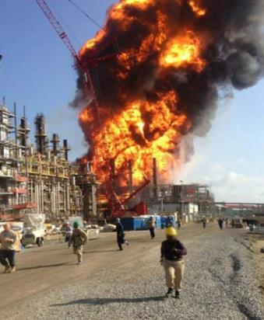
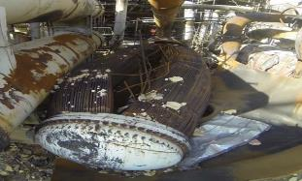
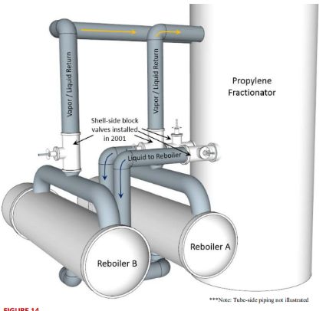
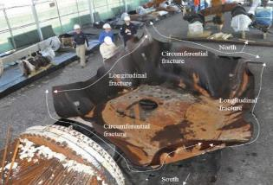
YAŞANMIŞ OLAY
13 Haziran 2013 Williams Geismar Olefin tesisinde kolon reboiler eşanjörü yüksek basınçtan kaynaklı parçalanarak büyük bir yangına sebep verdi.

Slide 19
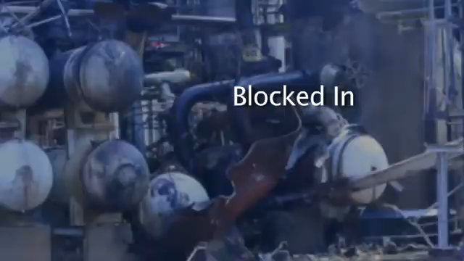

YAŞANMIŞ OLAY

Slide 20


